Slide 1
Dal libro di carta all’audio-book a un costo molto contenuto!
NI.MA. Editrice
Alberto Ferrari
Francesco Zavatarelli

Slide 2
NI.MA. Editrice
Fondata nel 2004
Ha all’attivo produzione e diffusione di riviste e libri di carattere divulgativo dedicati al tema della salute cardiovascolare.
L’azienda è iscritta al R.O.C. (Registro Operatori per la Comunicazione) con il numero 13215. L’iscrizione è stata presentata in data 06/07/2004.
Vedi sito www.nimaeditrice.it/progetto

Slide 3
Dal libro di carta all’audio-book a un costo molto contenuto!
Il progetto intende proporre la costituzione di una filiera di conversione a bassissimo costo partendo dal libro cartaceo tradizionale
Si parte dal libro in carta
Prodotto finale = e-book + audio-book
utilizzabile con i lettori multimediali attualmente in uso (Kindle, Kobo, Fire, ecc.).
Il prodotto finale (e-book più audio-book) è il backup del libro in carta e lo sostituisce
alla fine del processo il libro di carta è distrutto per non incorrere in problemi di diritto d’autore.
“Target cost”
e-book = 1 euro per e-book (libri con un numero di pagine inferiori a 100)
audio-book = 3 euro (circa)
costo in linea con il mercato

Slide 4
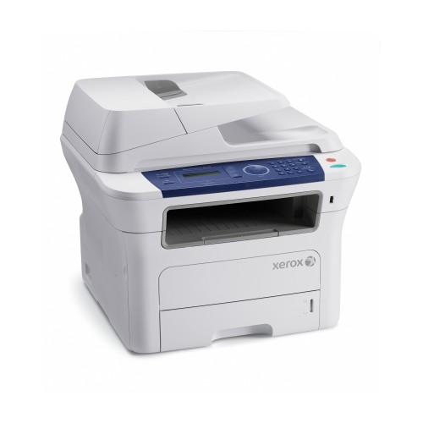






Dal libro di carta all’audio-book a un costo molto contenuto!
Software vocale Amazon per produzione audio
Scanner di precisione
Processo OCR (Optical Character Recognition)
Libro di carta
Software OCR
Software Amazon
Software di criptazione/marchiatura digitale (da verificare)
“Target cost” per e-book e audio-book

Slide 5
Dal libro di carta all’audio-book a un costo molto contenuto!
Come funziona?
Il cliente spedisce il libro in carta e paga il servizio
Il libro viene trasformato in e-book/audio-book e i file vengono messi in un File Server (repository)
Il cliente riceve una coppia utente/password (credenziali di accesso) per accedere al File Server
Il cliente può fare download dei suoi file (marchiati)
I file dei due prodotti (e-book e audio-book ) rimangono disponibili sul server per 30 giorni
Altra possibilità da esplorare: file sempre disponibili on-line ed iscrizione ad un servizio

Slide 6
Competizione internazionale
Produzione degli audio-book in modo manuale
attraverso la lettura del libro da parte di una persona
Soltanto molto recentemente la qualità degli audio-book creati in modo automatico ha raggiunto un livello soddisfacente dal punto di vista qualitativo.
In USA due società fanno conversione da carta a e-book
In Giappone un’altra società si occupa della conversione da carta a e-book

Slide 7
Innovazione e finalità
Innovazione di business
Utilizzo e integrazione di tecnologie di basso costo
Business Plan di progetto
Librerie vocali utilizzate da Amazon
Progetto con finalità sociali
i primi beneficiari del prodotto sono le persone ipovedenti e le persone anziane
Progetto pilota

Slide 8
DIRITTO D’AUTORE
Filiera di trasformazione senza problemi di diritto d’autore
Diritto d’autore regolato da D. Lgs. 9 aprile 2003
primo comma: “libera la riproduzione di singole opere o brani di opere per uso personale dei lettori, fatta a mano o con mezzi di riproduzione non idonei a spaccio o diffusione dell’opera nel pubblico“.
Il progetto prevede
la distruzione della copia cartacea e la sua sostituzione con un e-book / audio-book
la copia digitale viene marchiata digitalmente per garantirne la non trasferibilità

Slide 9
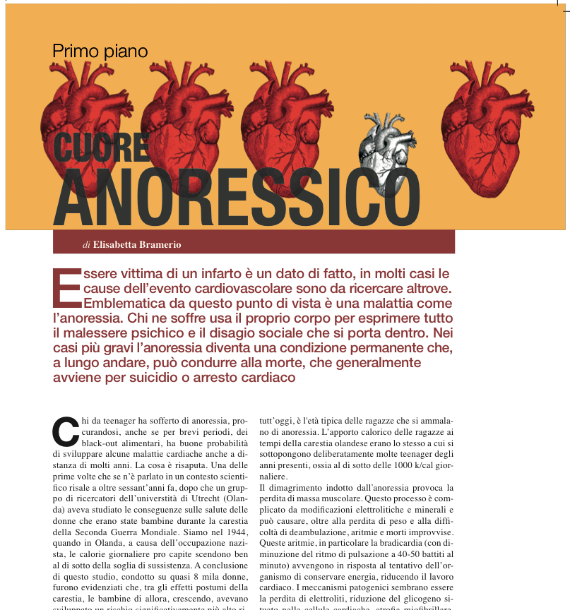
Dal libro di carta all’audio-book a un costo molto contenuto!
Esempio di file audiowww.nimaeditrice.it/progetto

Slide 10
Dal libro di carta all’audio-book a un costo molto contenuto!
Q&A

